Slide 1
第 四 章 无线广域网（WWAN）
4.1 移动通信的发展和比较
4.2 移动通信的组网技术
4.3 移动通信的控制与交换
4.4 GSM系统组成及网络结构
4.5 移动通信编号系统
4.6 CDMA的特点
4.7 GPRS
4.8 第三代移动通信技术

Slide 2
4.1 移动通信的发展和比较
移动通信主要复用技术：
  FDMA： Frequency Division Multiple Access
  TDMA： Time Division Multiple Access
  CDMA： Code Division Multiple Access
  SDMA： Space Division Multiple Access
蜂窝（Celluar）概念：将通信的区域按蜂窝形状分的区域按蜂窝形状分成若干小区，两个小区间只要相隔一段距离, 无线载频就可重复使用。
频率复用(频分多址), 无线频谱尽可能在不同的地理位置上重复使用，每个小区由所对应的基站来服务 。

Slide 3
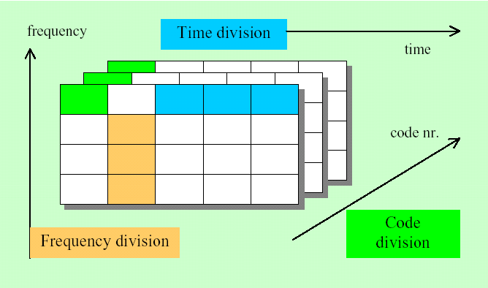
移动通信主要复用技术：

Slide 4
4.1 移动通信的发展和比较
第一代模拟移动通信系统
20世纪70年代末至80年代，由美国贝尔实验室推出的蜂窝系统的概念和理论的应用，美国、日本等国家纷纷研制出陆地移动电话系统。具有代表性的有美国的AMPS，英国的TACS，北欧的NMT系统，日本的NAMTS系统等均先后投入商用。
模拟调频、频分多址，以模拟方式工作,使用频段为800/900MHz（早期曾使用450MHz），故称之为蜂窝式模拟移动通信系统，或为第一代移动通信系统。
缺点:
频谱利用率低，容量有限；制式太多，互不兼容，不利于用户漫游，限制了用户覆盖面；提供的业务种类受限制，不能传送数据信息；容易被窃听；不能与ISDN兼容等。

Slide 5
4.1 移动通信的发展和比较
2. 第二代数字移动通信系统
第二代移动通信系统是以数字传输、时分多址、码分多址(CDMA)为主体技术，克服了第一代移动通信系统的不足之处，可与窄带综合业务数字网(N-ISDN)相兼容。
国际上已进入商用和准备进入商用的数字蜂窝系统有欧洲的GSM(全球移动通信系统)、美国的D-AMPS（IS-54，目前使用的IS-136）、日本的PDC(个人数字蜂窝系统)及美国的CDMA（IS-95）等。
我国采用900MHz频段的GSM (Global Service for Mobile)体制(FDMA/TDMA)。

Slide 6
数字蜂窝通信 vs 模拟蜂窝通信
数字化蜂窝通信系统的组成与模拟通信系统基本相同，不同之处在于TDMA蜂窝在射频调制、多址方式、话音编码、信道编码、DSP、控制和数据信道、保密和识别等方面采用了数字技术。
效果：
数字射频调制能梗有效利用频谱，系统容量增大；数据信道数字化有利于引入ISDN业务；保密和识别的数字化有利于提高安全性，同时提高计费准确性。
7C29822.031-Cimini-9/97

Slide 7
4.1 移动通信的发展和比较
3. 第三代移动通信系统
第三代移动和个人通信系统需要有更大的系统容量和更灵活的高速率,多速率数据的传输,除了语音和数据传输外,还能传送高达2Mbit/s的高质量的活动图像，以实现“任何人(Whoever)在任何地点(Wherever)任何时间(Whenever)可以同任何（Whomever）进行任形式(Whatever)的通信”这样一个目标。
国际电信联盟（ITU-T）综合各国标准化组织提出的建议，从1998年开始制定和正在不断完善第三代移动通信标准 IMT-2000。

Slide 8
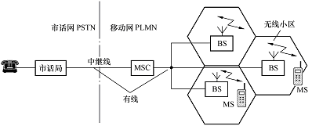
4.2 移动通信的组网技术
移动通信系统的组成
  组成：移动台MS、基站BS、移动业务交换中心MSC及与市话网PSTN相连接的中继线等

Slide 9
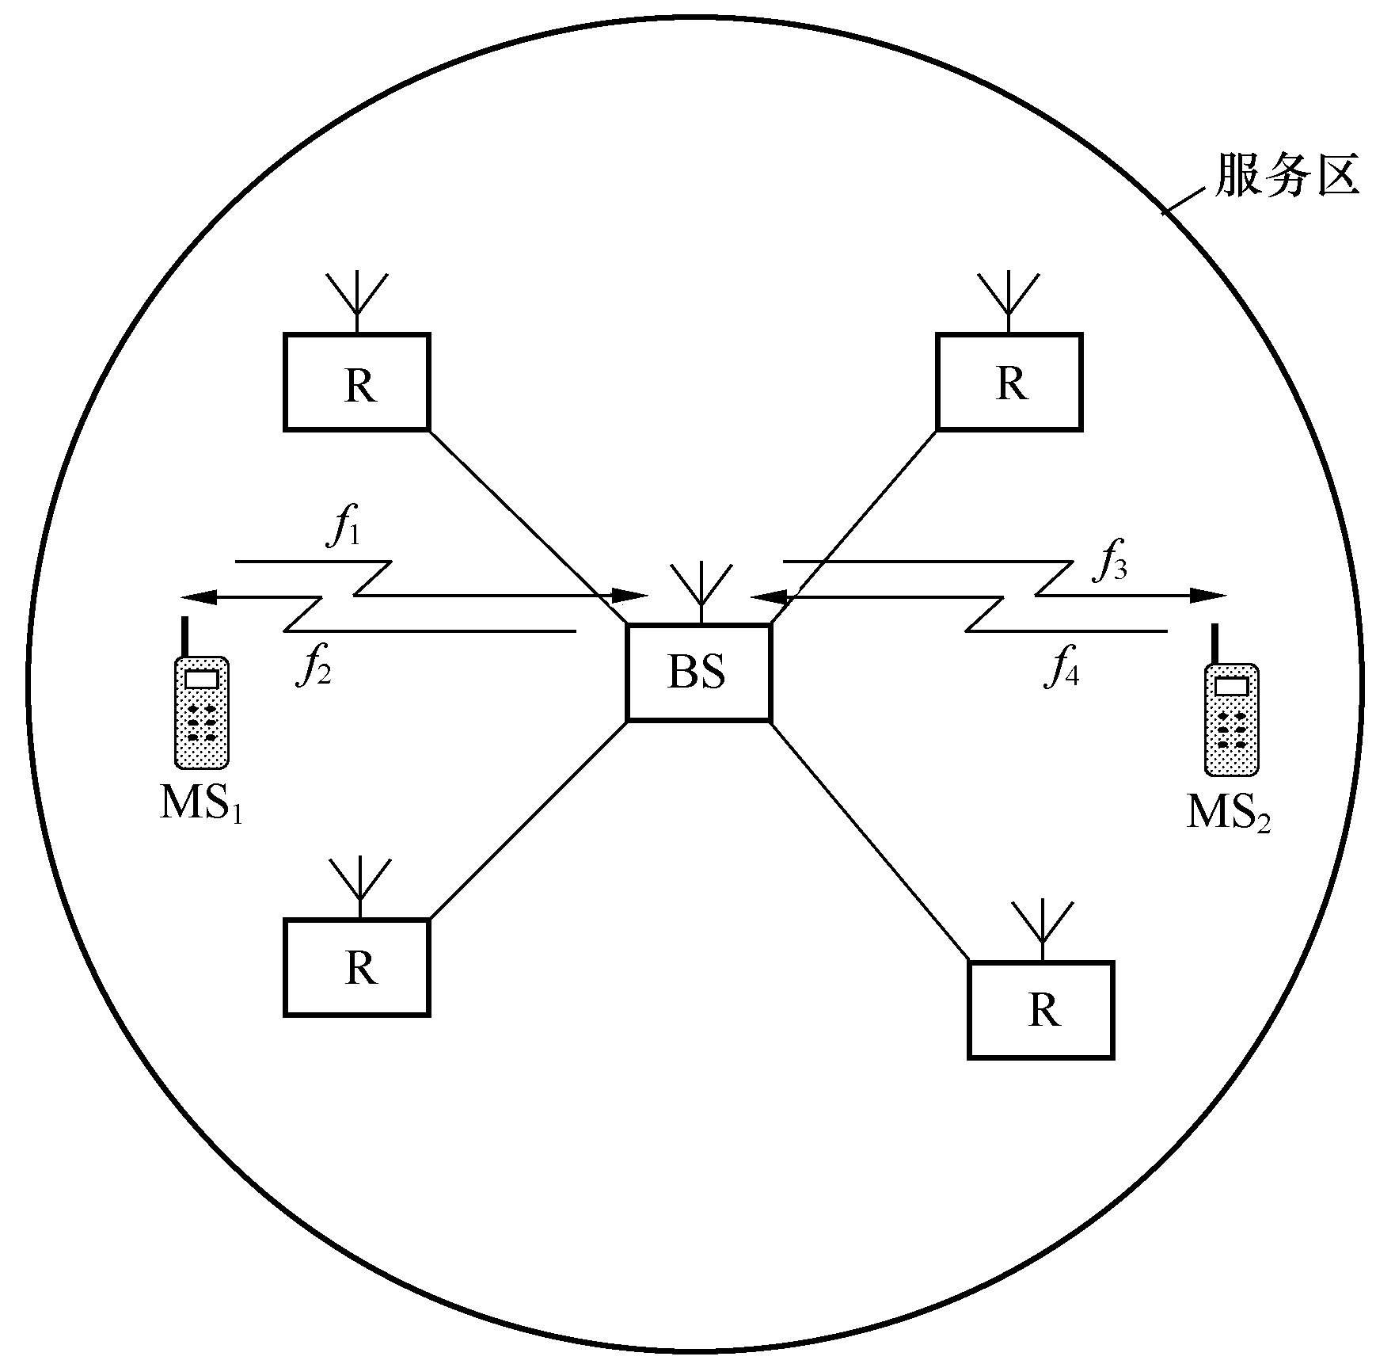
4.2 移动通信的组网技术
组网制式
  大区制----小容量
    概念：在一个服务区内只有一个基站负责移动通信的联络和控制
    基站天线架设高，
    发射功率大
    上行采用分集接收
    区域内所有频率不能重复

Slide 10
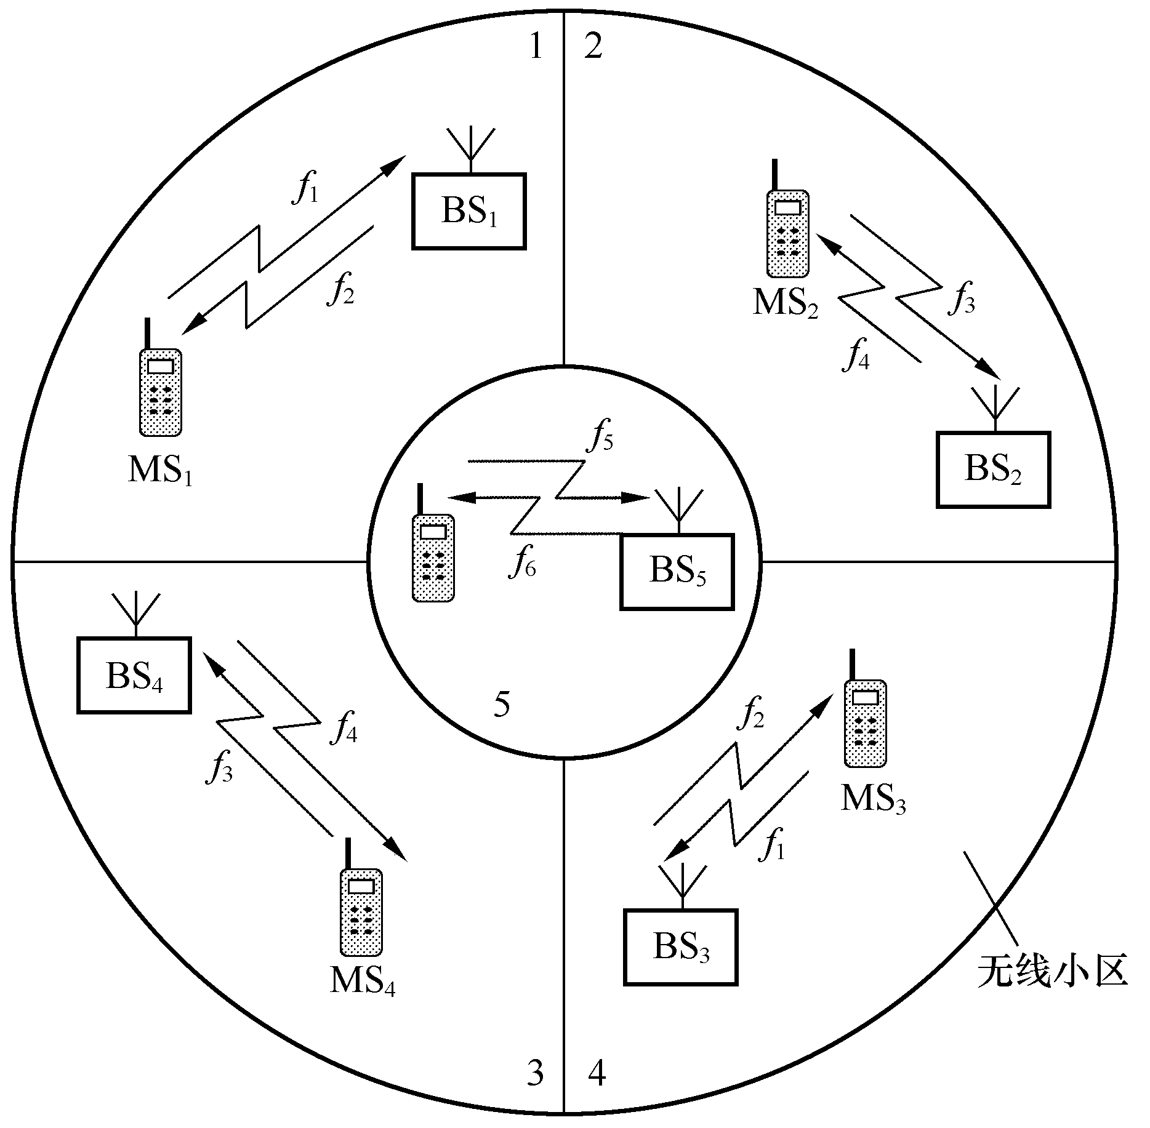
4.2 移动通信的组网技术
  小区制----大容量
    概念：将整个服务区划分为若干个小无线区，每个小无线区分别设置一个基站负责本区的移动通信的联络和控制，
    同时又可在MSC的
    统一控制下，实现
    小区间移动通信的
    转接及与公众电话
    网的联系 。

Slide 11
4.2 移动通信的组网技术
    优点：
      同频复用距离减小 ，提高了频率利用率；
      移动台和基站的发射功率减小，同时也减小了相互干扰 ；
      小区范围可根据用户数灵活确定，容量增大；
      当小区内用户数增加到一定程度，可进行“小区分裂”
    缺点：
      移动台切换概率增加，控制交换功能复杂，要求提高；
      基站数增加，建网成本提高

Slide 12
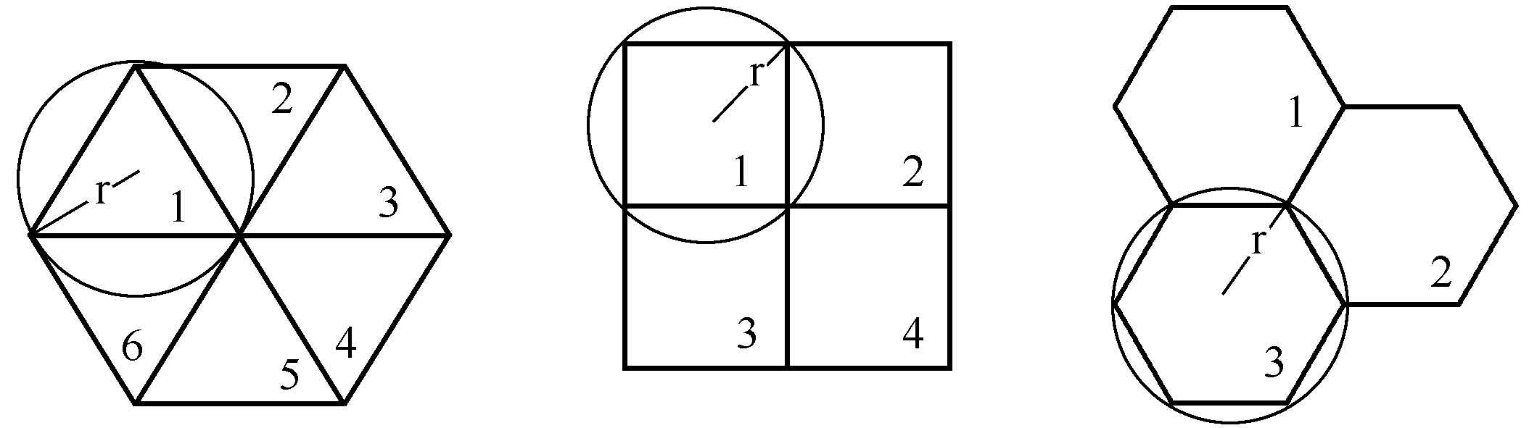
4.2 移动通信的组网技术
  小区形状的选择
    采用全向天线对平面服务区作无缝覆盖，常用圆内接正多边形代替圆表示无线小区形状。
    能彼此邻接构成平面的圆内接正多边形有正三角形、正方形和正六边形。

Slide 13
4.2 移动通信的组网技术
    比较三种圆内接正多边形：正六边形小区的中心间隔最大，各基站间的干扰最小；交叠区面积最小，同频干扰最小；交叠距离最小，便于实现跟踪交换；覆盖面积最大，对于同样大小的服务区域，采用正六边形构成小区制所需的小区数最少，即所需基站数少，最经济；所需的频率个数最少，频率利用率高。
    一般采用正六边形小区形状。

Slide 14
4.2 移动通信的组网技术
  单位无线区群的选择
    考虑通信质量，不能产生严重的同频干扰；考虑频率利用率，即同频复用距离。
    频率分配时，每个无线小区一个信道组；每个无线区群一组信道组，不同无线区群可采用相同信道组。
      同频无线小区中心间隔距离dg大于或等于同频复用保护距离D；
      N为无线区群中的小区数，r为小区半径
      在满足所需同频复用距离前提下，N取最小值，使频率利用率最高。

Slide 15
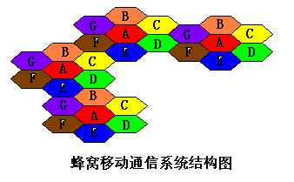
同频复用技术
不同颜色代表不同频率载频小区

Slide 16
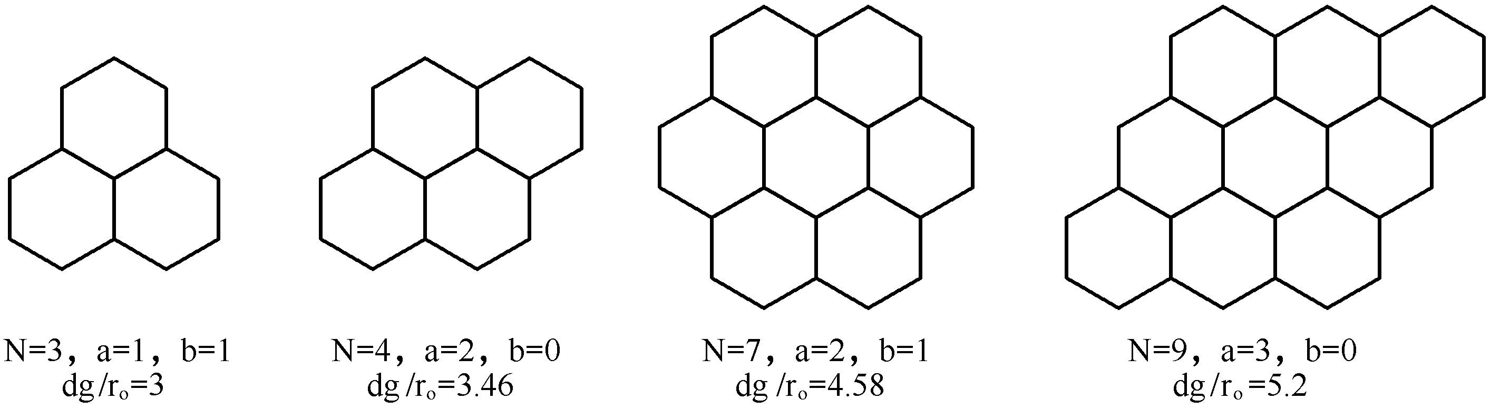
4.2 移动通信的组网技术
正六边形无线区群的构成
  正六边形小区→ 单位无线区群→平面服务区
  单位无线区群的构成
    构成条件：若干个无线区群能彼此邻接；相邻单位无线区群中的同频小区中心间隔距离相等。
    构成条件可表示为：N=a²+ab+b² 。
    N为无线区群中的小区数；
    a、b为0或正整数，但不能同时为0
    不同的N值得到各不相同的无线区群形状。

Slide 17
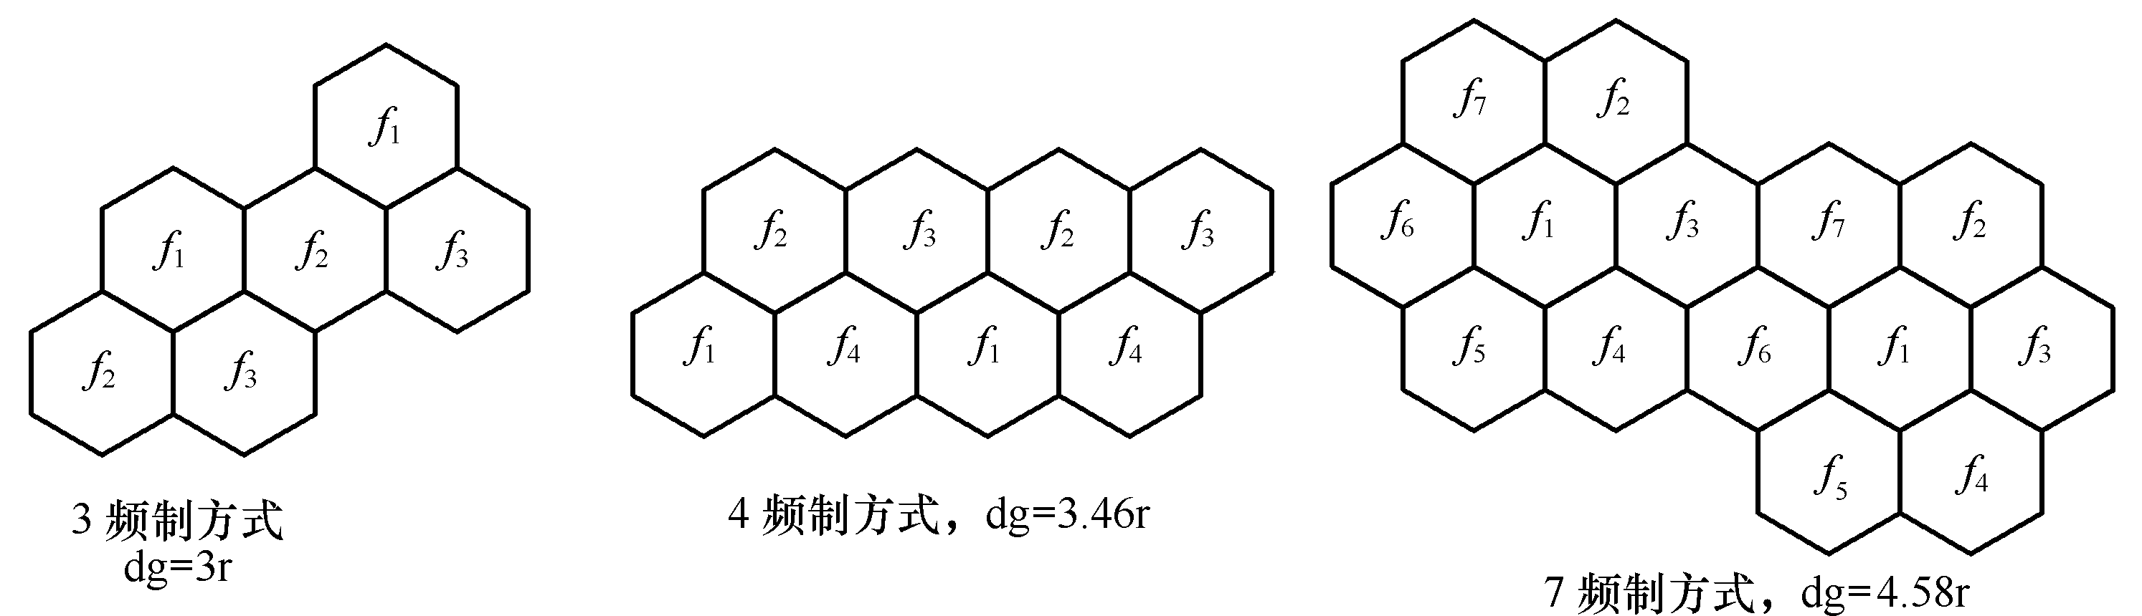
4.2 移动通信的组网技术
  例：三频制、四频制、七频制无线区群

Slide 18
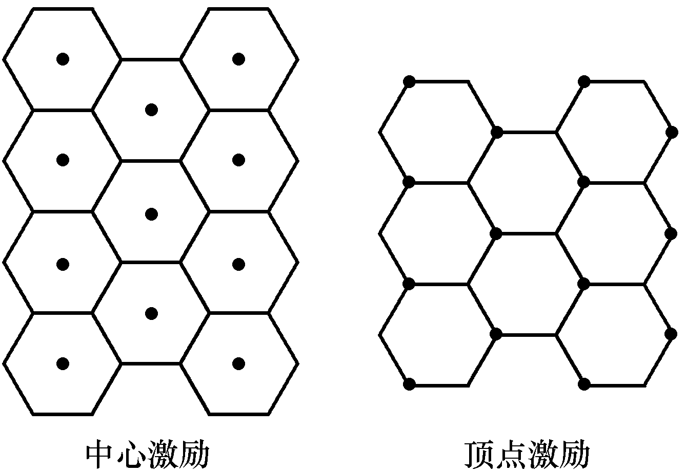
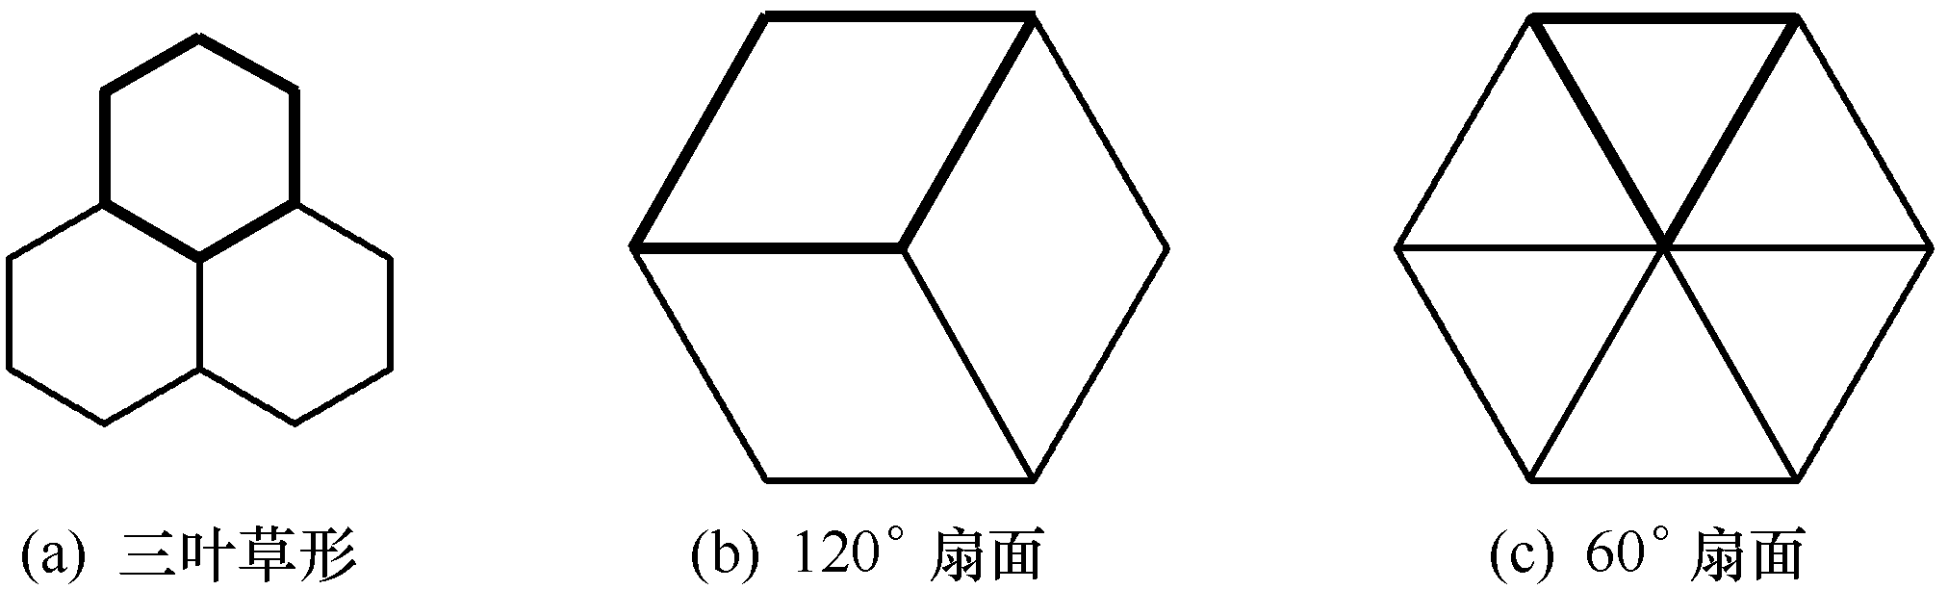
4.2 移动通信的组网技术
  激励方式
    中心激励：全向天线实现
    顶点激励：定向天线实现

Slide 19
4.2 移动通信的组网技术
  无线小区的划分
    服务区内用户密度均匀，采用的无线小区大小相同，每个小区分配的信道数相同；
    实际通信网络中，用户密度分布不均
      高用户密度区域，无线小区应小些或分配的信道数多些；
      低用户密度区域，无线小区可大些或分配的信道数少些；
      当原小区用户密度增至一定程度，可实现小区分裂。

Slide 20
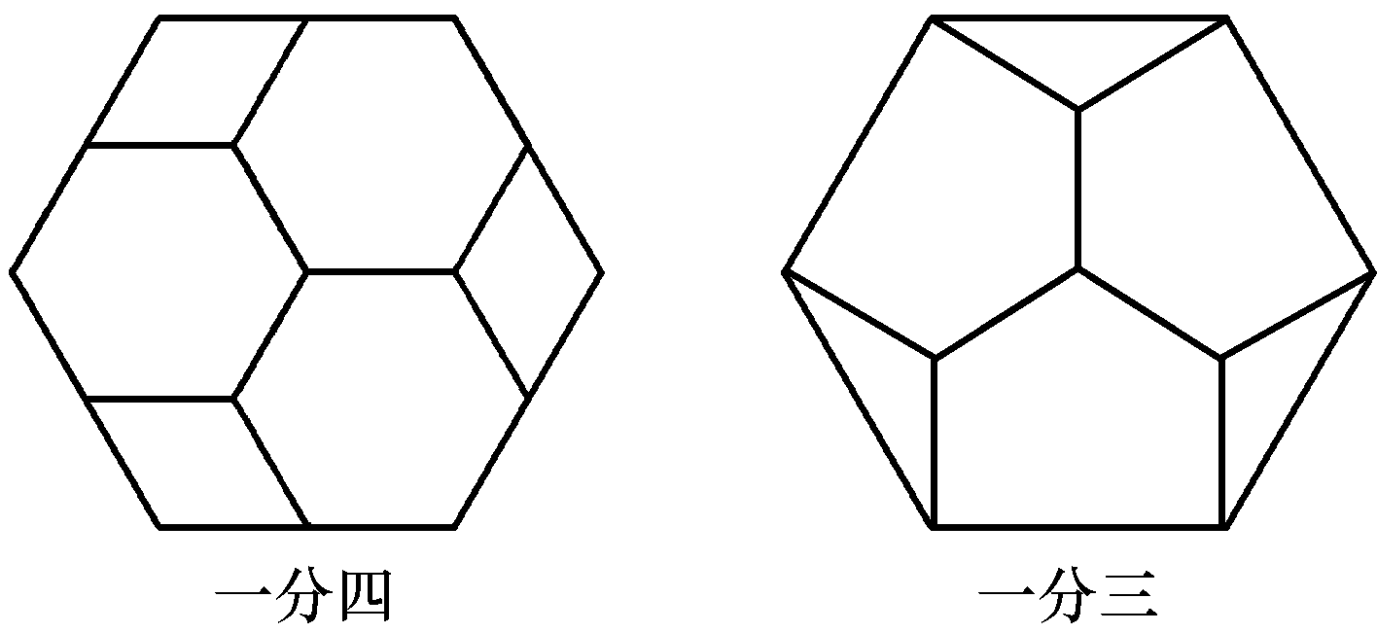
4.2 移动通信的组网技术
    小区分裂
      增大系统容量、降低用户密度，适应用户增长
      一分三方式、一分四方式

Slide 21

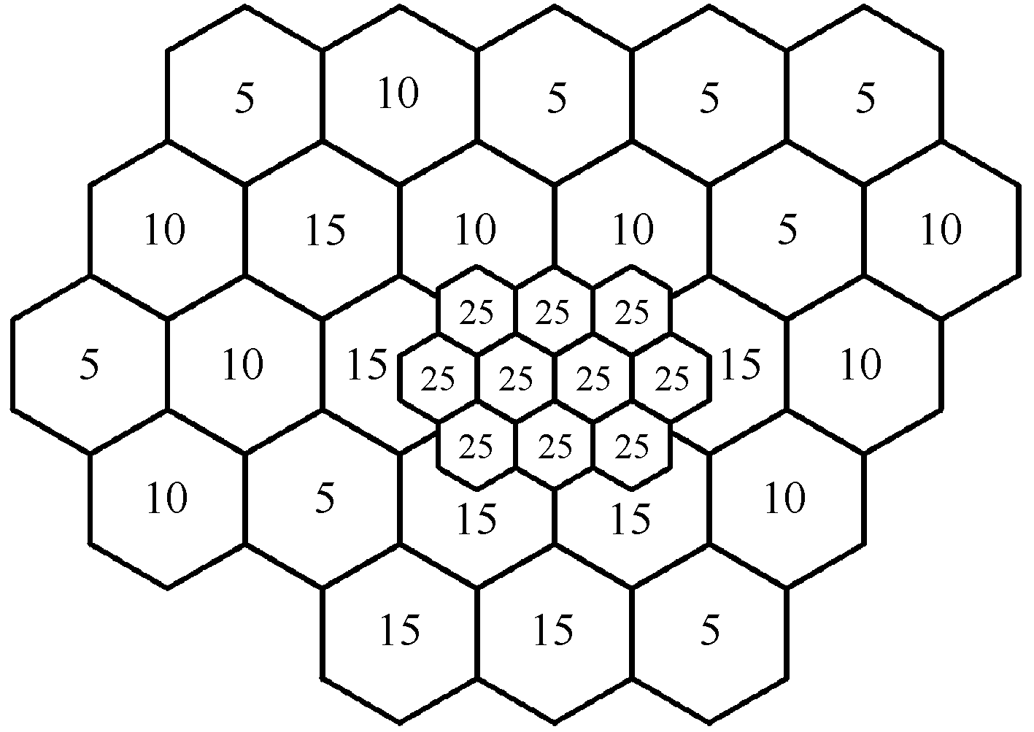
4.2 移动通信的组网技术
    无线区域的划分和组成，应根据地形地物情况、容量密度、通信容量、频谱利用率等因素综合考虑 ；
    例：容量密度不等时的区域划分
原基站
新基站

Slide 22
4.2 移动通信的组网技术
移动通信网络结构
  大容量小区制的区域结构组成： 无线小区→基站区→位置区→MSC区→业务区→PLMN
  移动通信网络结构：
    二级网络、三级网络、四级网络
    集中交换方式、分散交换方式
    常用三级集中交换式网络结构

Slide 23
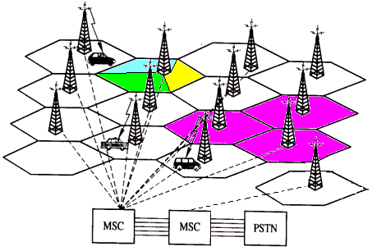
无线覆盖区域结构
小区
小区
基站区
位置区
移动业务交换区
服务区

Slide 24
4.2 移动通信的组网技术
移动通信系统的信道结构
  信道
    概念：通信网络中一条双向的信息传输通道；
    类型：
      话音信道、控制信道；
      有线信道、无线信道
    无线信道
      移动台与基站间的一条双向传输通道，使用两个分开的无线频率，上下行信道间的载频间隔为双工间隔。
      上行信道：由移动台发射，基站接收
      下行信道：由基站发射，移动台接收

Slide 25
4.2 移动通信的组网技术
  信道
    不同系统中信道的含义：
      模拟系统中：信道=频道
      GSM系统中：信道=某载频上的一个时隙
      CDMA系统中：信道=一个正交的地址码

Slide 26
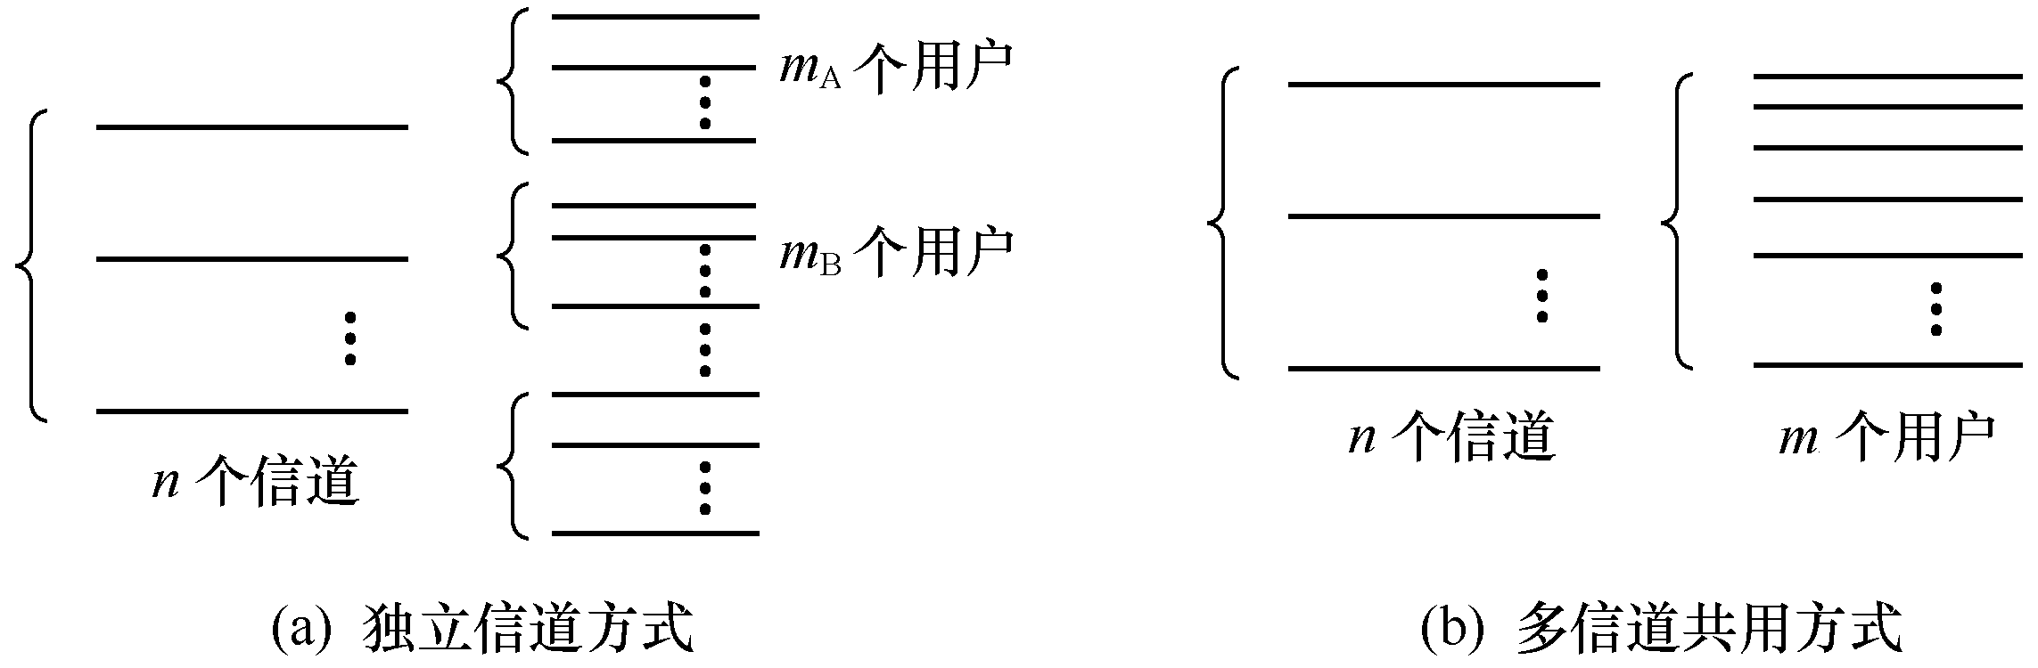
4.2 移动通信的组网技术
多信道共用
  提高频率利用率的方法
    同频复用：间隔一定距离的两个无线小区使用相同频道组
    多信道共用 ：网内大量用户共同享有若干个无线信道
  用户占用信道方式
    独立信道方式
    多信道共用方式

Slide 27
4.2 移动通信的组网技术
  信道的自动选择方式
    移动台需占用信道进行通话时，大多采用自动选择空闲信道方式
    自动选择空闲信道方式：
      专用呼叫信道方式
      循环定位方式
      循环不定位方式
      循环分散定位方式

Slide 28
4.3 移动通信的控制与交换
移动通信中的控制技术
  由于用户的可移动性，移动交换机必须具有特定的功能，移动通信网必须具有如位置登记、越区切换、漫游等跟踪交换技术。
  位置登记
    概念：移动台向基站发送报文，表明自己所处的位置的过程。
    几个相关名词：位置区、家区、被访区、归属位置寄存器、访问位置寄存器
    位置更新
    位置区的划分

Slide 29
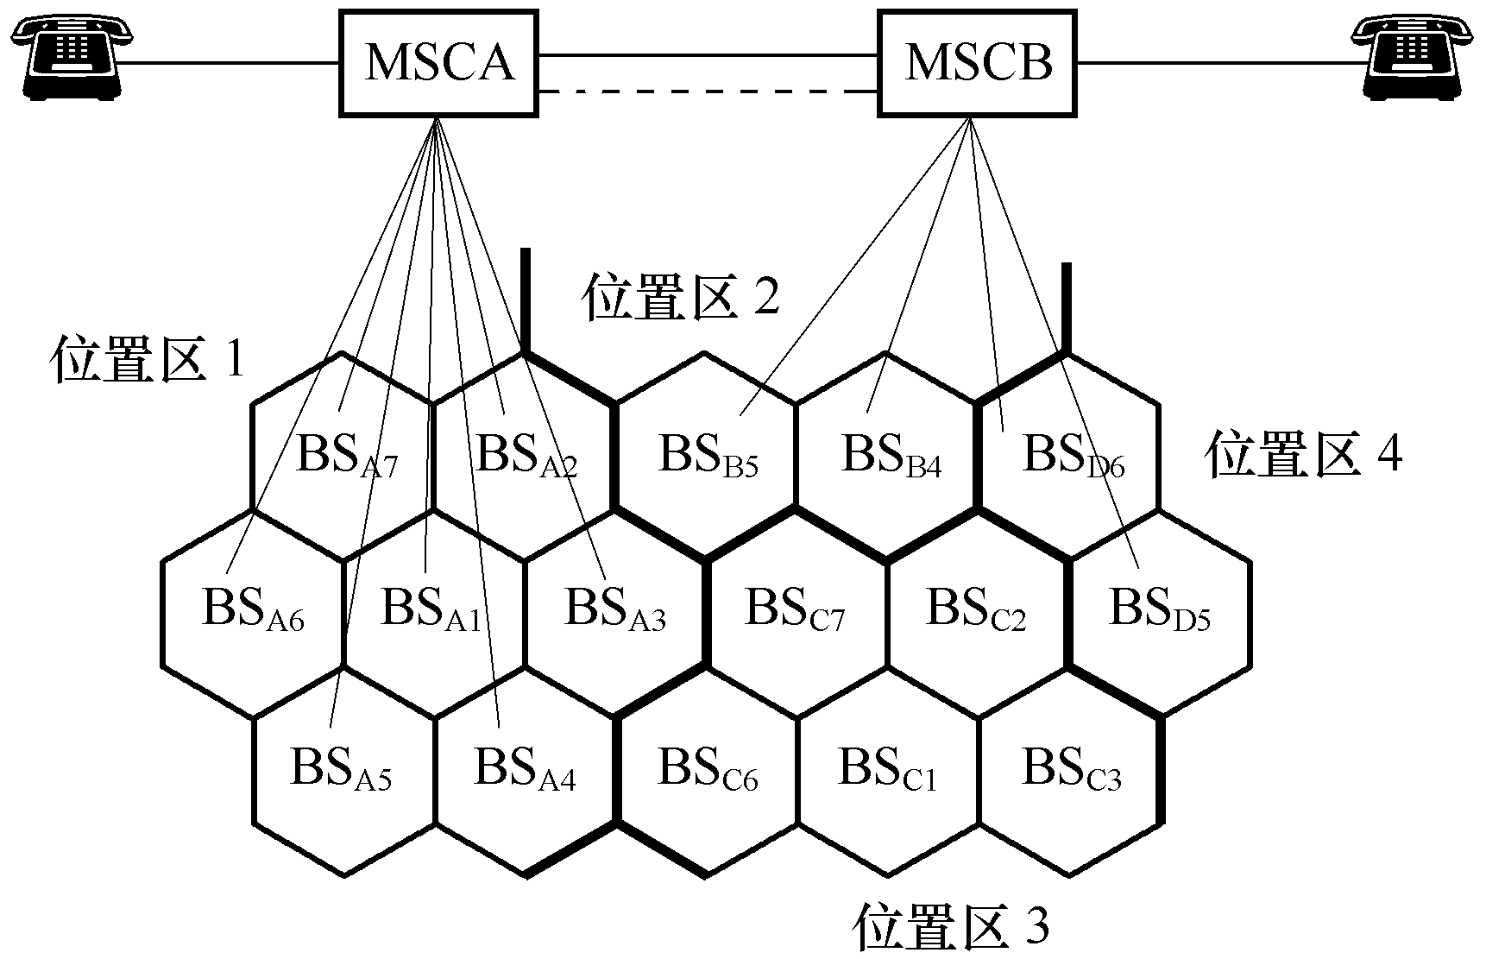
4.3 移动通信的控制与交换
  一齐呼叫
    概念：位置信息表明被呼移动用户在某个位置区，但不知其所处的具体小区，因此位置区内所有基站一齐发出被呼移动用户识别码，被叫移动用户应答后，即由应答小区提供接续服务

Slide 30
4.3 移动通信的控制与交换
  越区切换
    概念：为了保证通信的连续性，正在通话的移动台从一个小区进入相邻的另一小区时，工作频道从一个无线频道上转换到另一个无线频道上(即将正在进行的移动台与基站之间的通信链路从当前基站转移到另一基站的过程，而通话不中断。
    按跨区切换的控制策略：
      移动台控制的跨区切换；
      网络控制的跨区切换；
      移动台辅助的跨区切换。
      （ GSM采取移动台辅助切换法实现跨区切换）

Slide 31
4.3 移动通信的控制与交换
  按切换小区的控制区域分类：
      在同一基站控制器BSC下的小区间的越区切换；
      在同一MSC，不同的BSC下的小区间进行的越区切换；
      在不同MSC下的小区间的越区切换（也称为越局切换）
  跨区切换涉及三方面问题：：
      跨区切换的准则，即何时进行切换；
      跨区切换如何控制；
      跨区切换时的信道分配。

Slide 32
4.3 移动通信的控制与交换
    切换时刻：根据基站接收到移动台的信号强度测试报告或误码率报告确定
    硬切换与软切换
      硬切换：移动台越区过界时进行的切换，在切换时，移动台要先中断与原通信基站的联系，再建立与目标基站间的通信 ；
      软切换：移动台在切换时，先不中断与原通信基站的联系，而与目标基站先建立通信，两个基站可同时为一个用户提供服务，当与目标基站取得可靠通信后，再切断与原基站间的通信 。

Slide 33
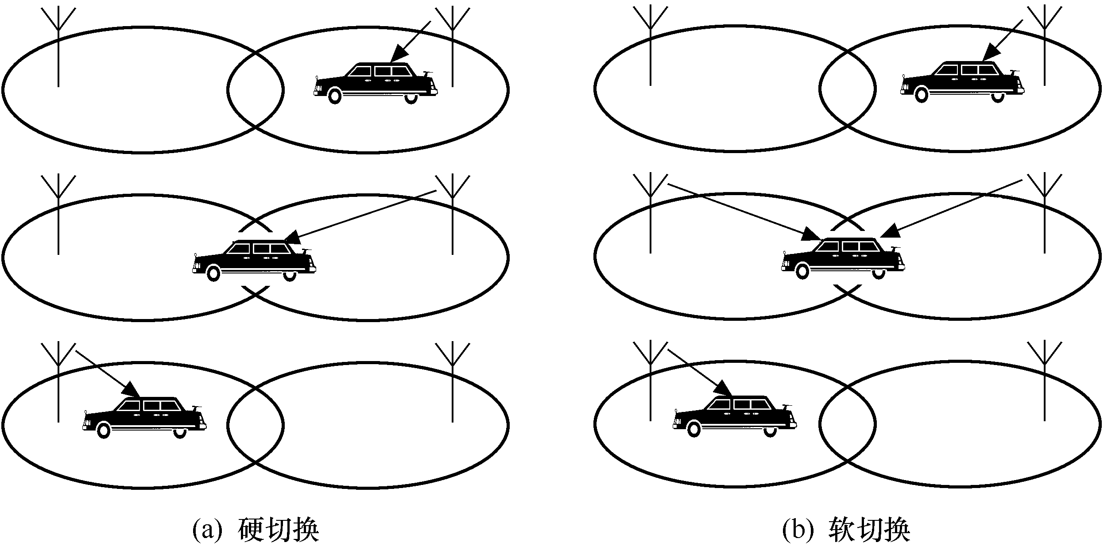
4.3 移动通信的控制与交换
    硬切换与软切换
    GSM中支持硬切换；CDMA中支持软切换，也支持硬切换

Slide 34
4.3 移动通信的控制与交换
  漫游
    概念：移动台从一个MSC区到另一个MSC区后，仍能入网使用的通信服务功能
    漫游的实现过程：位置登记、转移呼叫和呼叫建立
    几个名词：归属局、本局用户、被访局、漫游用户

Slide 35
4.4 GSM系统组成及网络结构
GSM系统的组成
  组成：
    网络子系统NSS（交换子系统SS ）
      移动业务交换中心MSC、归属用户位置寄存器HLR、访问用户位置寄存器VLR、鉴权中心AUC、设备识别寄存器EIR
    基站子系统BSS
      基站控制器BSC、基站收发信机BTS
    操作维护子系统OSS
      操作维护中心OMC
    移动台子系统MS

Slide 36
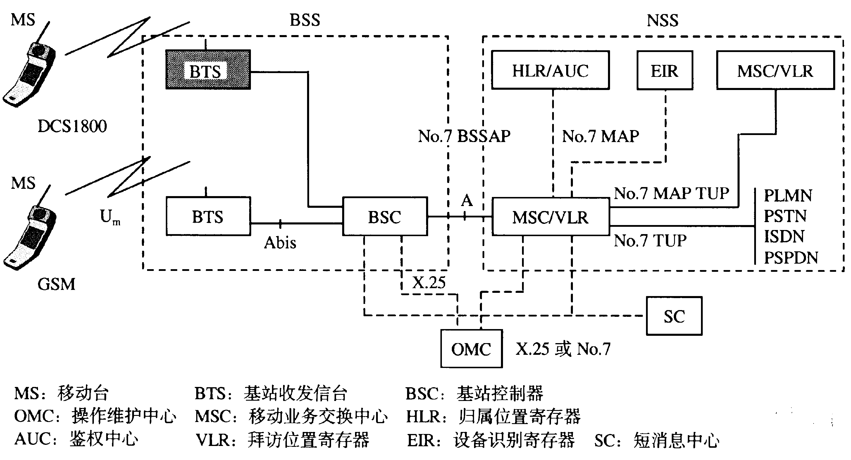
4.4 GSM系统组成及网络结构

Slide 37
4.4 GSM系统组成及网络结构
移动台(MS，Mobile Station), 便携台(手机)或车载台。也可以配有终端设备或终端 适配器。移动台是物理设备，它还必须包含用户识别模块SIM卡
基站 (BTS，BaseTransceiver Station) ，无线传输所需要的各种硬件和软件，如发射机、接收机、支持各种小区结构（如全向、扇形、星状和链状）所需要的天线，连接基站控制器的接口电路以及收发台本身所需要的检测和控制装置等。
基站控制器( BSC，Base Station Controller)是基站收发台和移动交换中心之间的连接点，也为BTS和操作维修中心之间交换信息提供接口。一个基站控制器通常控制几个基站收发台，其主要功能是进行无线信道管理、实施呼叫和通信链路建立和拆除，并为本控制区内移动台过区切换进行控制等。

Slide 38
4.4 GSM系统组成及网络结构
蜂窝通信网关交换中心(GMSC Gateway Mobile Switching Center)，对位于区域内的MS通信进行控制和管理。如信道管理和分配、呼叫处理和控制、过区切换和漫游控制、用户位置信息登记与管理、号码登记和管理,服务类型控制、用户鉴权,提供与其他MSC、PSTN、ISDN及公用数据网接口，保证无间隙服务。
宿主位置数据库(HLR Home Location Register)。
用于管理移动用户的数据库，每个移动用户有一个HLR。
登记内容分为永久性参数（如用户号码、设备号码、接入优先级、业务类型以及保密参数等）与暂时性参数（如用户当前所处的位置。移动用户临时识别码(TMSI)、移动用户的漫游号(MSRN)、VLR地址等，用于建立至移动台的呼叫路由。

Slide 39
4.4 GSM系统组成及网络结构
漫游位置数据库(VLR， Visitor Location Register)
VLR存储用户位置的动态数据库，包含当前MSC服务的移动用户的所有有关数据，通常一个移动交换(MSC)区有一个VLR。VLR的永久数据与HLR中的相同，临时性数据略有不同。临时性信息包括当前已激活的特性、临时用户识别号(TMSI)、移动台漫游号(MSRN)、所在位置区的标志以及向用户提供的服务参数等。
当移动用户漫游到新MSC区时，须向该地区VLR登记。VLR要从该用户HLR查询有关的参数，并分配一个新的漫游号码，并通知其HLR修改该用户的位置信息，准备为其它用户呼叫此移动用户时提供路由信息。

Slide 40
GSM移动通信
MSC_{A}将MS的信息送入HLR进行登记
位置登记
MS自动向MSCB的 VLRB登记
家区
MSC_{A}(LA_{A})
MS移动1
新区
MSC_{B}(LA_{B})
MSCA 收到VLRc信息后注销VLRB中MS的信息
将VLRB的信息反馈给MSCA的HLR
MS 移动
2
MS自动向MSCc的 VLRc登记
将VLRc的信息反馈给MSCA的HLR
新区
MSC_{c}(LA_{C})
GSM移动性管理

Slide 41
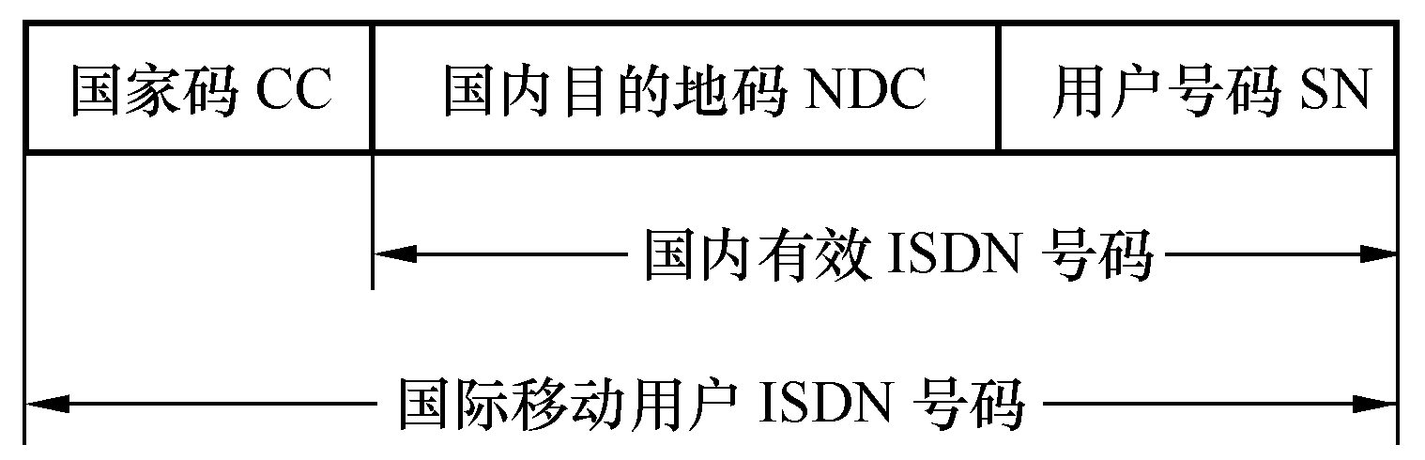
4.5 移动通信编号系统
移动用户的ISDN号码MSISDN
  主叫用户为呼叫GSM用户所需的拨叫号码
  号码结构
    国家码CC：我国为86
    国内有效ISDN号：
      移动业务接入号NDC（N₁N₂N₃ ）：13S
      （S= 4～9属于中国移动；S=0～3属于中国联通）
      HLR识别号：H0H1H2H3
      移动用户号：ABCD

Slide 42
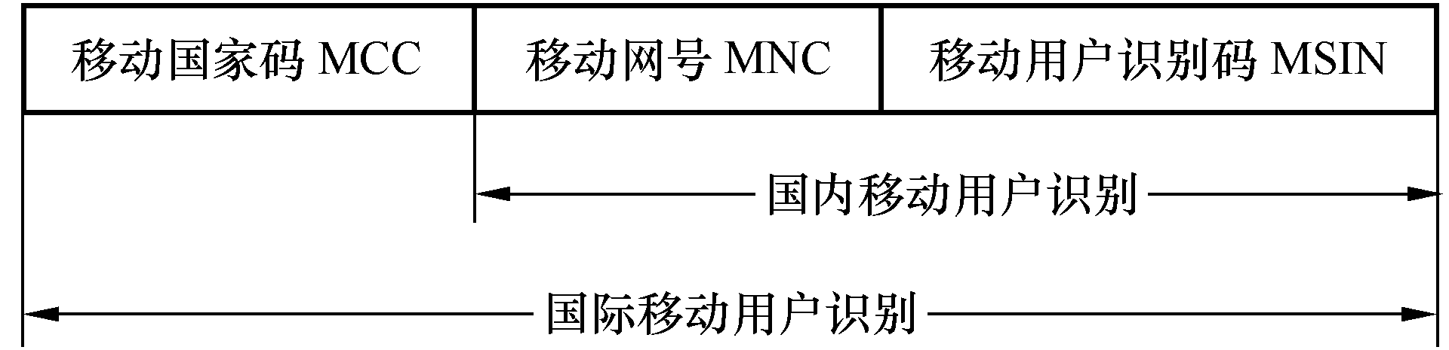
4.5 移动通信编号系统
国际移动用户识别码IMSI
  用于在国际上唯一识别移动用户
  结构（15位）：如图所示
    我国MCC为460
    MNC的值中国移动为00、中国联通为01

Slide 43
4.5 移动通信编号系统
临时移动用户识别码TMSI
  为了对IMSI保密，IMSI仅在空中传送一次，便由VLR给来访移动用户分配一个惟一的TMSI号码替代
  仅在本地有效 ，当用户离开此VLR服务区后释放
  由VLR临时分配
移动用户漫游号码MSRN
  用于在呼叫时为移动用户选路
  VLR临时分配 ，接续完成后即释放
  在被访VLR区域内是惟一有效的

Slide 44
4.5 移动通信编号系统
区域识别
  位置区识别码LAI
    结构：MCC+MNC+LAC
      LAC用于识别移动网中的一个位置区
  全球小区识别码GCI
    用于在全球范围内识别小区
    结构：MCC+MNC+LAC+CI
      CI用于小区识别

Slide 45
4.5 移动通信编号系统
MSC/VLR号码
  在No.7信令消息中使用的、代表MSC的号码
HLR号码
  在No.7信令消息中使用的、代表HLR的号码
切换号码HON
  目标MSC(即切换到的MSC)临时分配给移动用户的一个号码，用于路由选择

Slide 46
4.5 移动通信编号系统
短消息中心号码
  在No.7信令消息中使用的、代表短消息中心的号码
  结构：13SH₀0X₁X₂X₃500
    X₁X₂X₃与当地的长途区号相同，两位长途区号的地区X₃设为0
    用户发送短消息前，必须先设置短消息中心号码

Slide 47
4.6 CDMA的特点
高容量 (约为FDMA的10倍, 比TDMA大3倍),
固有的高保密性
开放式蜂窝结构（C-ONA）
高频率利用 (每个用户享有整个频率资源)
话音质量提高, 多媒体与综合业务
和现有系统基本兼容, 易于过渡
合理的成本
CDMA需要精确的定时和定位, 因此需要GPS

Slide 48
CDMA Encode/Decode
channel output Z_{i,m}
Z_{i,m}= d_{i}.c_{m}
data
bits
d₀ = 1
1
1
1
1
1
d₁ = -1
1
1
1
-
-
-
-
1
-
-
-
1
-
1
1
1
1
1
sender
1
1
slot 1
channel
output
slot 0
channel
output
1
1
1
1
1
code
1
1
-
-
-
1
-
1
1
1
-
-
-
1
-
1
1
1
slot 1
slot 0
M
D_{i} = Σ Z_{i,m}.c_{m}
m=1
M
received
input
1
1
1
1
1
1
1
1
d₀ = 1
-
-
-
-
1
-
-
-
1
-
1
1
1
1
1
1
d₁ = -1
1
slot 1
channel
output
slot 0
channel
output
1
1
1
1
1
code
1
1
-
-
-
1
-
1
1
1
-
-
-
1
-
1
1
1
receiver
slot 1
slot 0

Slide 49

CDMA: two-sender interference

Slide 50
4.7 GPRS--第2.5代移动通信
通用分组无线业务（GPRS －General Packet Radio Service） 是在现有GSM网络上开通的一种新型分组数据传输业务，它是利用分组交换（Packet-Switched）概念所发展出的一套无线传输方式。利用该技术将高速分组数据业务引入到现有的蜂窝移动通信网，使现有的移动通信网和数据网结合起来。具体地，话音业务仍然使用GSM的电路交换技术，数据业务使用新的分组交换技术。
GPRS网络并不是一种全新的通信网络系统，只是在原有GSM基础上增加一些重要节点，可以与GSM中的MSC集成在一起，保留了GSM网络的所有特点。

Slide 51
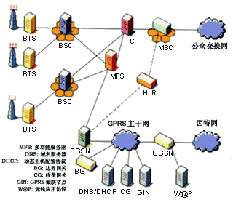
GPRS系统结构
GGSN: Gateway GPRS Supported Node
SGSN: Serving GPRS Support Node

Slide 52
GPRS对IP、X.25协议提供完全透明的支持。
第2代到第3代的过渡技术。 GPRS发展的第二步是通过增强数据速率改进(EDGE)将每个信道的速率提高到48Kbps.
可完成自动图像传送, 文件下载
传输速率: 室外 <30km/h 384kb/s
室内 <3km/s 2Mb/s
欧洲：直接扩频 美国：多载波

Slide 53
4.7 GPRS
通信过程：
所有与路由数据传输有关的信息存储在HLR中。对用户A到用户B的数据业务，源SGSN-S把它从BTS发送到BSC，BSC接受后对它进行封装，然后路由到GGSN，在检查分组的目的地址后通过现有的分组交换网络送到目的GGSN，再送到目的SGSN-D，在SGSN进行解封装，再利用GSM系统的基站传送到目的移动终端。

Slide 54
4.7 GPRS
网关支持节点GGSN（Gateway GSN）
主要作用：网关，亦称作GPRS路由器。与外部网络的逻辑接口，可和多种不同数据网络连接，如ISDN、PSPDN和LAN等，如把GSM网中的GPRS分组数据包进行协议转换，从而将其传送到远端的TCP/IP或X.25网络。
服务支持节点SGSN（Serving GSN）－GPRS网络中最重要的网络节点。
主要作用：记录移动台的当前位置信息，并且在移动台和GGSN之间完成移动分组数据的发送和接收，完成数据传送和格式转换。SGSN负责认证管理。

Slide 55
4.7 GPRS
GPRS可让多个用户共享某些固定的信道资源。如果把空中接口上的TDMA帧中的8个时隙都用来传送数据，那么数据速率最高可达164kb/s.
GSM空中接口的信道资源既可以被话音占用，也可以被GPRS数据业务占用。在信道充足的条件下，可以把一些信道定义为GPRS专用信道。GPRS能让通信永远在线，GPRS可使重要数据均可在语音呼叫之外一个独立信道自由进出而不影响正常通话。
GPRS网络的传输速度最快将达到115K，其上网速度比PC使用的56.6kbps Modem上网速率还要快；其收费方式是以流量的多少计算费用，用户只需按实际传送的数据量付费。

Slide 56
国内2.5G移动通信技术对比状况：
中国移动GPRS网络已覆盖全国200多个城市。
通过GPRS接上Internet ，面向便携机的基于PCM CIA或USB卡的无线上网服务，“随e行”。用户一次性交纳2400元，就获得一块GPRS网卡、一张专用数据SIM卡以及不限时，不限流量的上网服务。理论峰值171.2Kbps，标称30～40Kbps，实际上平均传输率4.02Kbps。稳定性好些，覆盖范围大。
最近，“随e行”进行了升级，提供“双模”卡，内置GPRS和WLAN双功能，这样就可以在热点地区使用WLAN上网。

Slide 57
国内2.5G移动通信技术对比状况：
中国联通CDMA 1X只在全国省会城市开通，速度快些。
“掌中宽带”比中国移动时间上晚一年， 网卡价格2000元左右，资费标准：每月资费50元，每月流量100MB，超过部分资费每KB0.005元；每月资费200元，每月流量500MB，超过部分资费每KB0.005元；每月资费300元，每月流量2000MB，超过部分资费每KB0.005元。标准理论峰值1531.6Kbps，平均传输率7.11Kbps。

Slide 58
4.8 第三代移动通信技术－IMT 2000
UMTS（Universal Mobile Telecommunications System）
3GM关键技术：
初始同步技术，RAKE接收技术，高效通路编码技术
功率控制技术
支持宽带多媒体业务
高质量话音， 分组数据业务，实时的视频传输，
开创无线通信，因特网与多媒体融合的新时代
3GM与中国
2GM我国错过机会， TD-SCDMA 是我国提交的3GM
标准，已获多方认同

Slide 59
IMT 2000
(International Mobile Telecommunications 2000)
1. 第一个采用全球统一标准的移动通信系统，用户可以在全球范围内实现漫游；
2. 一个针对宽带数据通信设计的系统，工作在2GHz频段，提供2Mbps的传输速率和5MHz以上的带宽，不仅进行话音通信，更可以进行移动的多媒体通信；
3. 将把固定网、卫星网和地面移动网结合成一个综合的整体网络。将使电信网和计算机网络更加紧密的结合，消除传统话音通信和数据通信之间的界限。

Slide 60
3G 的目标
全球统一频段、统一标准，全球无缝覆盖
高效的频谱效率
高服务质量、高保密性能
易于2G系统演进过渡
提供多媒体业务
  车速环境：144kbps
  步行环境：384kbps
  室内环境：2048kbps

Slide 61

3G 的历史
1985：FPLMTS，1996更名为IMT-2000
1992：WRC’92（世界无线电大会）分配频230MHz
1999.3：完成IMT-2000 RTT关键参数
1999.11：完成IMT-2000 RTT技术规范
2000：完成IMT2000全部网络标准

Slide 62
3G标准化组织及其标准
国际电信联盟(ITU)通过的3G标准有三个：
1. W-CDMA: 以欧洲、日本27家公司为主提出。
2. CDMA 2000: 以北美高通公司提出。
3. TD-SCDMA: 以我国大唐电信牵头、西门子联合提出并最终由中国无线通信标准组织（CWTS）提出。
FDD频段： W-CDMA，CDMA 2000
TDD频段： TD-SCDMA

Slide 63
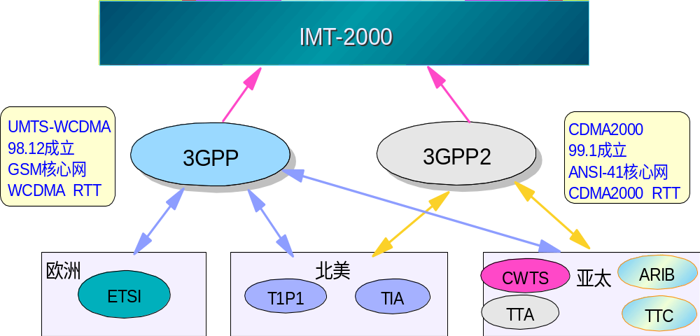
3G标准化组织及其标准

Slide 64


两大协调组织：
  3GPP（Third Generation Partnership Projects），负责协调WCDMA。TD-SCDMA。
  其成员：ETSI、（日）ARIB、（韩）TTA、（美） TIA及（中国）CCSA
  3GPP2（Third Generation Partnership Projects 2），负责协调CDMA 2000。 其成员有：TIA、ARIB、TTA及CCSA（中国通信标准化协会）

Slide 65
中国3G频谱分配（2002年11月）
IMT 2000、欧洲的频率划分和中国一致
北美的频率划分与中国的核心频段冲突
第三代公众移动通信系统的工作频段为：
  （一）主要工作频段：
    频分双工（FDD）方式：1920－1980MHz／2110－2170MHz；
    时分双工（TDD）方式：1880－1920MHz、2010－2025MHz。
  （二）补充工作频率：
    频分双工（FDD）方式：1755－1785MHz／1850－1880MHz；
    时分双工（TDD）方式：2300－2400MHz，与无线电定位业务共用，均为主要业务，共用标准另行制定。
  （三）卫星移动通信系统工作频段：
    1980－2010MHz／2170－2200MHz。

